Slide 1
오류(Error) < 결함(Defect) < 장애(Failure)
오류(Error)
의도하지 않은 실행 흐름
잘못된 코드, 실행환경 문제
결함(Defect)
SW 요구사항을 충족시키지 못함
잘못 구현 했거나 오류가 발생했을때 결함이 됨
장애(Failure)
SW 실행하지 못하거나 실행 하더라도 의미가 없음
실행환경의 문제 또는 오류와 결함이 발생해서 장애가 됨

Slide 2
오류(Error)의 종류
Error
발생하더라도 처리할 방법이 없음, 결함 또는 장애
Check Exception
개발자 정의 Exception
컴파일 시점에서 처리 규칙을 정해야 함
try-catch, throws LoginException
Uncheck Exception (RunTimeException)
실행 시점에서 처리 규칙을 정해야 함
0으로 나누기, 배열오류 등

Slide 3
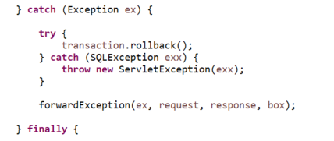
오류가 발생했을때 표현 규칙
우리가 만든 프레임워크는 모든 오류를 Exception 으로 포장
사용자
오류가 발생했음을 단순하게 알려줌
이후 상황에 대한 안내
초기화면 이동 버튼
이전화면 이동 버튼
절대로 실행된 환경 정보를 알려줘선 안됨
개발자
오류가 발생한 자세한 정보가 필요함
ex.printStackTrace()
절대로 실행된 환경 정보가 필요함

Slide 4
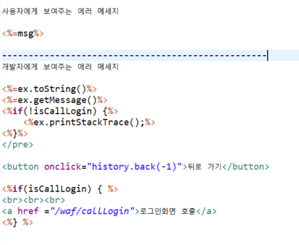
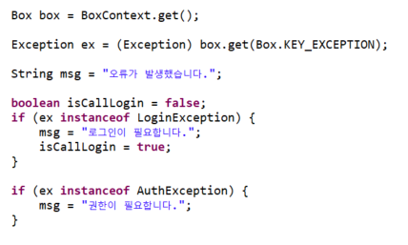
오류가 발생했을때 표현 규칙
사용자와 개발자는 서로 다른 오류 정보가 필요함
IP 로 개발자를 구분

